Slide 1
Resumen sistemas de entrenamiento
1º bachillerato

Slide 2
1. Cualidades Físicas
Cualidades Físicas
Coordinativas
Coordinación de base
Coordinación especial
Condicionales
Fuerza
Velocidad
Resistencia
Flexibilidad

Slide 3
Tipos de resistencia
• RCD (30” a <2’)
Duración • RMD (2’-10’)
• RLD (I: 10’-35’; II: 35-90’ ; III: 90-6h ; IV: >6h)
Vía • Aeróbica
Energética • Anaeróbica

Slide 4
Métodos de entrenamiento de resistencia
Continuo
Uniforme Ej Carrera continua
Variable Ej Fartlek

Slide 5
Métodos de entrenamiento de resistencia
Fraccionado
- Interválico extensivo medio y largo
Ej I: VT2 ; FC: 85-90% FcMáx V: (duración de cada intervalo) 2 a 10-15’ r’= 1-3’
- Interválico intensivo corto
Ej I: 90-95% V: reps 15 a 45” ; 1 a 3 series x 10-12 repeticiones totales r’= 1-2’ R’= 3-5’

Slide 6
Métodos de entrenamiento de resistencia
Fraccionado
- Repeticiones largas medias y cortas
Ej I: 90-95% de la marca en la distancia de las repeticiones V: 40” a 1’ R’= 8-10’

Slide 7
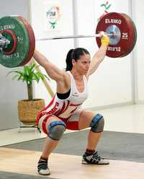
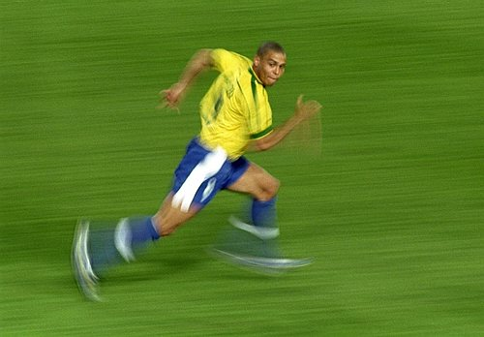
Tipos de fuerza
Fuerza máxima
- Capacidad de generar toda la fuerza posible.
- ¿ Se da en el deporte?
Sólo halterofilia, judo…
Fuerza explosiva o potencia
- Generar fuerza a alta velocidad.
- ¿ Se da en el deporte?
Constantemente…

Slide 8
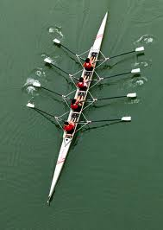
Tipos de fuerza
Fuerza resistencia
- Capacidad de generar fuerza el mayor tiempo posible.
- ¿ Se da en el deporte?
- Remeros, maratonianos….

Slide 9
Entrenamiento de fuerza
Cargas máximas: Mover el máximo peso posible con amplia recuperación (pesas)
Cargas no máximas:
- Hipertrofia
- Máxima velocidad (Fza explosiva o Potencia): multilanzamientos, multisalto, pliometría, gradas…
- Hasta la fatiga (Fza resistencia): circuitos,

Slide 10
Tipos de velocidad

Slide 11
Entrenamiento de velocidad
Velocidad de reacción
REPETICIONES
Se refiere a repetir ejercicios de reacción ante un estímulo. Por ejemplo, los ejercicios de salidas en diferentes posiciones.
Variar el estímulo (sonido poco audible, sonido fuerte,...), o a lo sumo el tipo de estímulo, pues la posición en sí no condiciona la reacción, sino el movimiento.
PARCIAL:
Es un método analítico, que relaciona la velocidad gestual y de reacción.
Sería incrementar la velocidad de las partes del gesto y la precisión, para posteriormente ir uniendo diversos gestos hasta unir todo, la reacción y todos los gestos y con ello la velocidad global del ejercicio.

Slide 12
Entrenamiento de velocidad
Velocidad gestual
Para la mejora del tiempo de movimiento (TM), que se entiende como el transcurrido desde el inicio de respuesta hasta el final desplazamiento, las propuestas son bastante intuitivas.
De una parte estaría los métodos de repetición o competición (hacer el gesto a la máxima velocidad en condiciones normales de práctica de la habilidad a mejorar), y el de contraste con situaciones de sobrecarga o facilitación.
Velocidad: Máxima o sub-máxima
Duración de cada esfuerzo: breve (máximo 6”)
Volumen total: bajo
Cargas adicionales: nulas o pequeñas (5% del peso corporal en caso de todo el cuerpo o una ligera sobrecarga en el segmento u objeto)

Slide 13
Entrenamiento de velocidad
Velocidad de desplazamiento
Aceleración: Desde PARADO. Se utilizan medios resistidos: cuestas, arrastres, gomas… Desde parado hasta el 95% VO2 MAX
Velocidad máxima: De LANZADO. Se utilizan medios resistidos: cuestas, arrastres, gomas… o facilitados. Desde parado hasta el 95% VO2 MAX
Resistencia a la velocidad: Realizar distancias superiores a la de la velocidad máxima. Pueden hacerse a ritmo o al estilo “IN / OUT” aplicado a la velocidad-resistencia. Tramos más rápidos que otros en la misma repetición. Por ejemplo, 400 m alternando 50m fuertes ligeramente más suaves, con buena técnica sin crisparse)

Slide 14
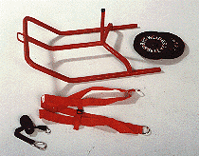
Medios resistidos

Slide 15
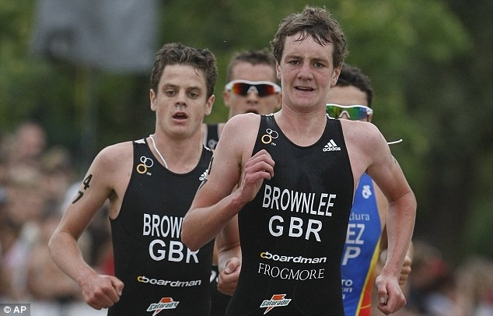
Entrenabilidad y principios del entrenamiento
1º de Bachillerato

Slide 16
Entrenabilidad
¿Qué es?
Influencia que se puede ejercer en las capacidades motrices básicas y su rendimiento mediante estímulos externos.
Puede tener LÍMITES tanto FÍSICOS como PSÍQUICOS.
¿Cuál es el aspecto más modificable por nuestra parte ?
EL ENTRENAMIENTO

Slide 17
¿Qué es estar en forma?

Slide 18
¿Qué es estar en forma?
Resumimos en 3 grandes rasgos
Se asocia a un rendimiento OPTIMO/BUENO/MAXIMO
La puesta en forma de asocia a FASES DE ENTRENAMIENTO
Es CONSECUENCIA DEL ESTIMULO DEL ENTRENAMIENTO Y SU ADAPTACION

Slide 19
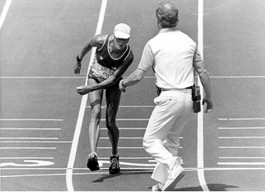
Umbral de movilización
Capacidad de rendimiento en un momento concreto.
Capacidad de manifestar nuestras verdaderas posibilidades de rendimiento.
Dar el 100% es muy difícil, pero no imposible.

Slide 20
UMBRAL DE MOVILIZACIÓN
- Umbral rendimiento de NO-entrenados
~ 70% de su capacidad absoluta
- ENTRENAMIENTO ---- puede desplazar umbral movilización al 90%
- Influencia psíquica intensa o dopaje permite uso de reserva protegida (10%)

Slide 21
Umbral de movilización

Slide 22
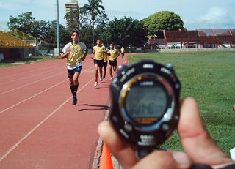
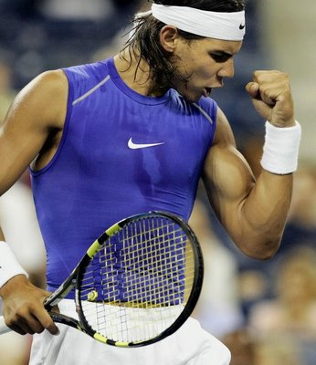
PRINCIPIOS DEL ENTRENAMIENTO DEPORTIVO

Slide 23
1. ADAPTACIÓN
Es lo más importante.
Shock de estrés Estado de Alarma
FATIGA
ADAPTACION
Inmediata o medio/largo plazo

Slide 24
1. ADAPTACION

Slide 25
Metabolismo Aeróbico:
Aumento de la mioglobina.
Aumento de la capilarización del músculo.
Aumento de la tasa de oxidación de HC durante el ejercicio máximo.
Aumento de la capacidad para oxidar grasas en el ejercicio Submáximo.
Aumento de la cantidad de almacenes de Glucógeno.
Aumento de la rapidez del llenado de depósitos.
Aparición de los almacenes de Triglicéridos musculares.

Slide 26
2. ESTÍMULO EFICAZ
No debe ser ínfimo ni desorbitado.
En deporte de élite, los estímulos están muy cerca de lo lesivo.
La orientación de las cargas se hará en función del nivel actual del deportista y sus objetivos.
El orden de los factores SÍ altera el valor de producto.

Slide 27
3. GRADUALIDAD
Tenemos que ir dando estímulos mayores para producir adaptaciones. (eficaces)
“Entrenar más” puede ser: “ más intenso”, “más tiempo”, “menos recuperación”… todo ello incrementa la carga.
Llega un punto que coste/beneficio no es rentable “Techo del deportista”.

Slide 28
3. GRADUALIDAD

Slide 29
4. CONTINUIDAD y REVERSIBILIDAD
Si no hay continuidad en el entrenamiento, las mejoras se pierden o no son tan grandes.
Todo lo que se gana con la continuidad se hace reversible con el cese del entrenamiento.
El ritmo de pérdida tiene relación con el tiempo de continuidad.
Se pierde más rápido que lo que se mejora.
En lesiones, es necesario ejercitarse en algo que uno pueda.

Slide 30
5. VARIEDAD
Modificar estímulos ADAPTACIONES
Más carga (I, R, r) o diferentes ejercicios.
Alternar entrenamientos: días suaves, fuertes… Impacto psicológico!
“Cross Training” variedad en el entrenamiento de triatlón!

Slide 31
6. INDIVIDUALIZACION
Cada deportista responde de forma diferente a un estímulo.

Slide 32
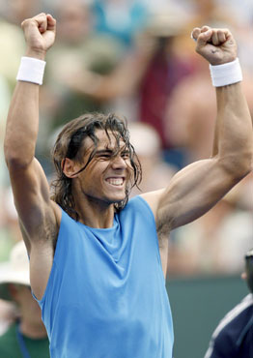
7. MULTILATERALIDAD
Amplio repertorio motriz y de condición física básica, genérica, y polivalente

Slide 33
8. ESPECIFICIDAD
Se debe entrenar lo más parecido a la competición.
También se manifiesta en la fatiga.

Slide 34
9. REGENERACIÓN PERIÓDICA
Sin recuperación no hay supercompensación!
Descanso breve, previsto y necesario.
Evitar el sobreentrenamiento.
Es necesario rebajar la carga para afrontar una competición con garantías.

Slide 35
9. REGENERACION PERIODICA

Slide 36
Periodización Elaboración de un plan de entrenamiento
1º de bachillerato

Slide 37
Periodización
Es aplicar los principios de entrenamiento junto a los sistemas de entrenamiento para lograr unos objetivos como mejorar la resistencia, la técnica de un deporte…
Para planificar es necesario saber: el tiempo y lugar de trabajo del que disponemos, la condición física inicial (las pruebas físicas) y los objetivos que pretendemos alcanzar con el plan.
La planificación del entrenamiento está formada por distintas unidades:
1. Sesión
2. Microciclo
3. Macrociclo
4. Plan anual
5. Plan a largo plazo.

Slide 38
Periodización
Sesión:
Es la unidad básica de la planificación. Se realizan los ejercicios para lograr los objetivos del programa. Tras el calentamiento se realizan los ejercicios de la sesión.
Tiene tres partes:
1º. Calentamiento (ejercicios que nos sirve para introducir en la parte principal),
2º. Parte principal (objetivo fundamental de la sesión, ejemplo: ejercicios de resistencia, técnica de fútbol…).
3º. Vuelta a la calma (ejercicios para recuperarnos de la parte principal).

Slide 39
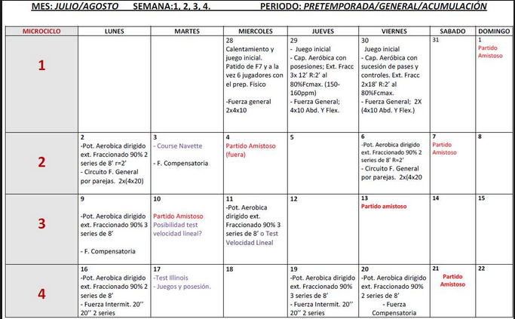
Periodización
Microciclo
Abarca un periodo de tiempo de “una semana” donde se integran todos los contenidos físicos y técnicos.

Slide 40
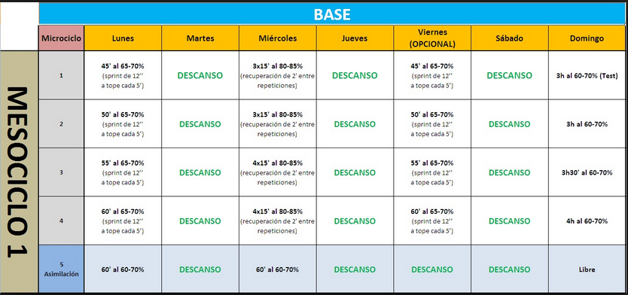
Periodización
Mesociclo
Abarca un periodo de tiempo de “un mes” donde se integran todos los contenidos físicos y técnicos.

Slide 41
Periodización
Macrociclo
Estructura que se repite a lo largo de la temporada y que se extiende de 6 a 16 semanas. Se divide en:
periodo preparatorio (un Macrociclo).
periodo competitivo (un Macrociclo).
periodo de recuperación (un Macrociclo).

Slide 42
Periodización

Slide 43
Periodización
Plan anual:
Unidad de larga duración (una temporada) y está compuesta de 3 a 8 macrociclos.
Plan a largo plazo:
Es un programa de entrenamiento bien planificado
durante un periodo prolongado “aumenta la eficacia de la preparación”, pensando en la vida deportiva del sujeto desde que empieza hasta que finaliza. A veces se corresponde con periodos de 4 años coincidiendo con las olimpiadas.

Slide 44
Periodización

Slide 45
Pasos a seguir para periodizar
Conocer el deporte
Conocer el deportista (vosotros mismos)
Establecer objetivos
Establecer contenidos
Distribuir los contenidos
Volúmenes/Intensidades
Poner en práctica
Corregir

Slide 46
Ejemplo 1
Si lo que quieres es prepararte para una competición puntual que dura unos días o unas pruebasfísicas para una oposición o para mejorar el aspecto físico en verano…
En el caso que exponemos a continuación queremos competir en el Campeonato de pista cubierta de la comunidad autónoma en el mes de enero y en el nacional al aire libre en junio, para eso empezamos a entrenar en septiembre:
Este ejemplo consta de un macrociclo que dura un año con tres períodos (preparatorio, competitivo y transitorio).
Cada período está compuesto por varios mesociclos que se corresponden con los distintos meses.
Así, el período preparatorio general tiene dos mesociclos (septiembre y octubre); el preparatorio específico tiene otros dos (noviembre y diciembre); el competitivo tiene seis mesociclos y el período de transición presenta dos mesociclos.

Slide 48
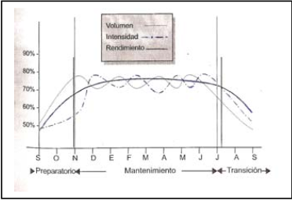
Ejemplo 2
Si sólo te interesa mantener una buena forma física a lo largo de todo el año...

Slide 49
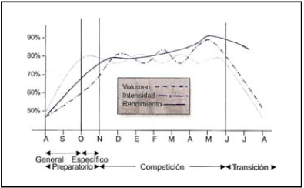
Ejemplo 3
Si participas en una competición que dura varios meses (tipo liga deportiva), la curva es muy parecida a la anterior pero con un aumento progresivo de volumen e intensidad en cada ondulación. Normalmente se empieza a entrenar en julio o agosto.

Slide 50
Evaluación
Trabajo escrito “Elaboro, pongo en práctica y evalúo un plan personal de mejora de la condición física para la salud.”
Sabemos:
Evaluarnos.
Los tres tipos de cualidades físicas.
Sistemas de desarrollo.
Principios del entrenamiento.

Slide 51
Evaluación
Elaboración y realización de un plan personal de entrenamiento de la condición física, atendiendo a la dinámica adecuada de las cargas y a la utilización de los sistemas de desarrollo de la condición física más adecuados, a los objetivos y recursos disponibles.
Mantenimiento de la condición física y prolongación del plan durante todo el curso siguiéndolo fuera de las horas lectivas.

Slide 52
MICROCICLO DE ENTRENAMIENTO Del ____________ al _____________
Lunes Cualidad |  | Volumen Intensidad
Martes Cualidad |  | Volumen Intensidad
Miércoles Cualidad |  | Volumen Intensidad
Jueves Cualidad |  | Volumen Intensidad
Viernes Cualidad |  | Volumen Intensidad
Sábado Cualidad |  | Volumen Intensidad
Domingo Cualidad |  | Volumen Intensidad

Slide 54
TIEMPO SEMANAL (HORAS) |  | 06:30
 |  | 06:00
 |  | 05:30
 |  | 05:00
 |  | 04:30
 |  | 04:00
 |  | 03:30
 |  | 03:00
 |  | 02:30
 |  | 02:00
 |  | 01:30
 |  | 01:00
SEMANAS |  |  | 1 | 2 | 3 | 4 | 5 | 6 | 7 | 8 |  | 9 | 10 | 11 | 12
FECHAS
Nº SESIONES
ACTIVIDADES |  |  | Mesociclo 1 |  |  |  | Mesociclo 2 |  |  |  | Mesociclo 3

